Slide 1


ITALPONT.HU

Slide 2
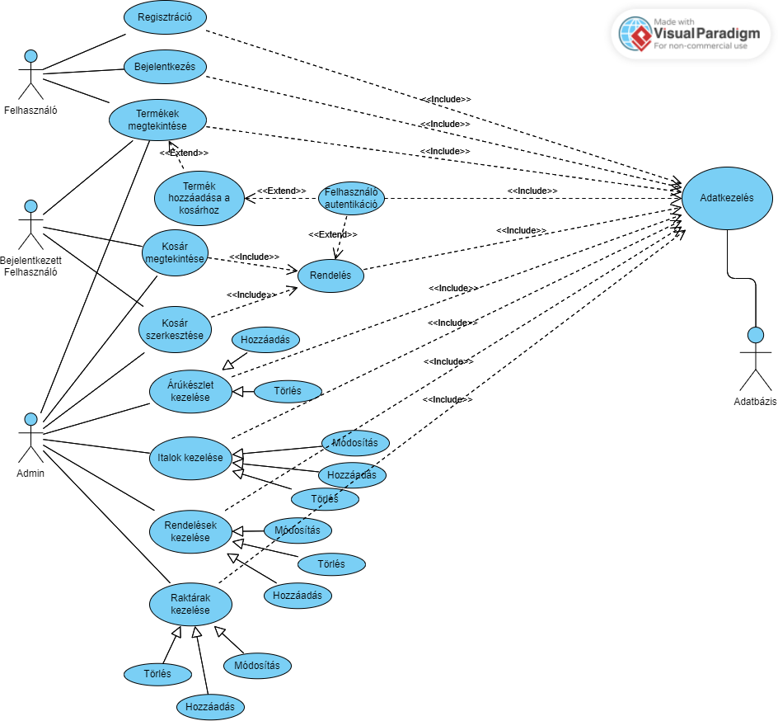
Use Case diagram

Slide 3
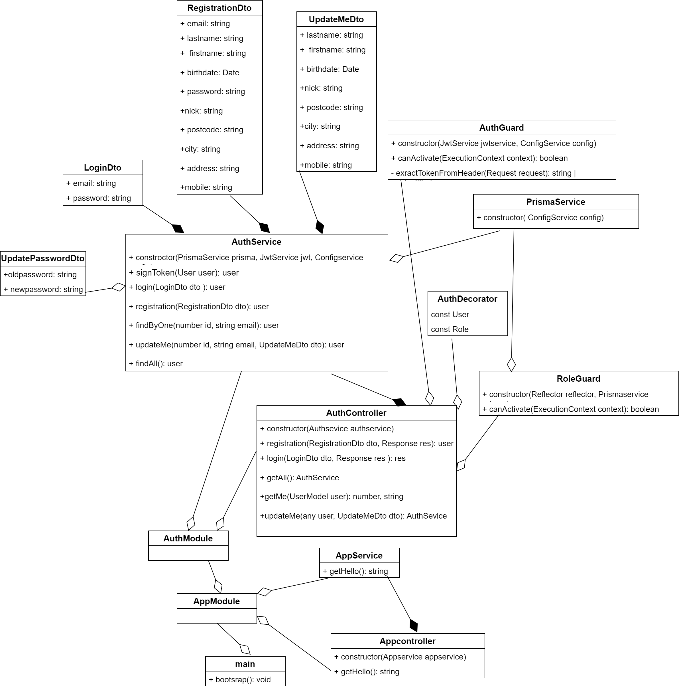
Class diagram

Slide 4
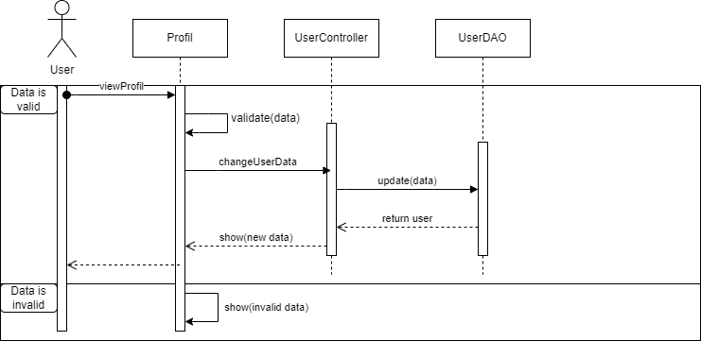
Sequence diagramok Felhasználók kezelése

Slide 5
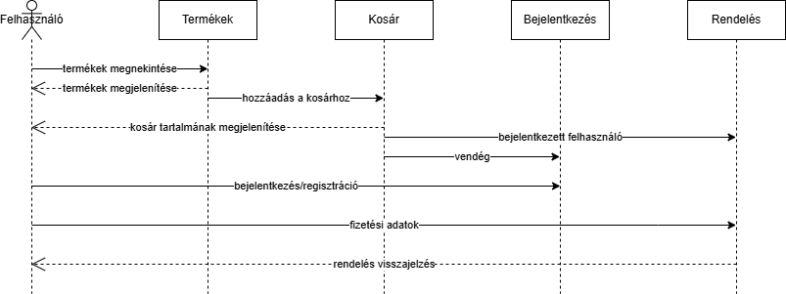
Sequence diagramok Rendelés kezelése

Slide 6
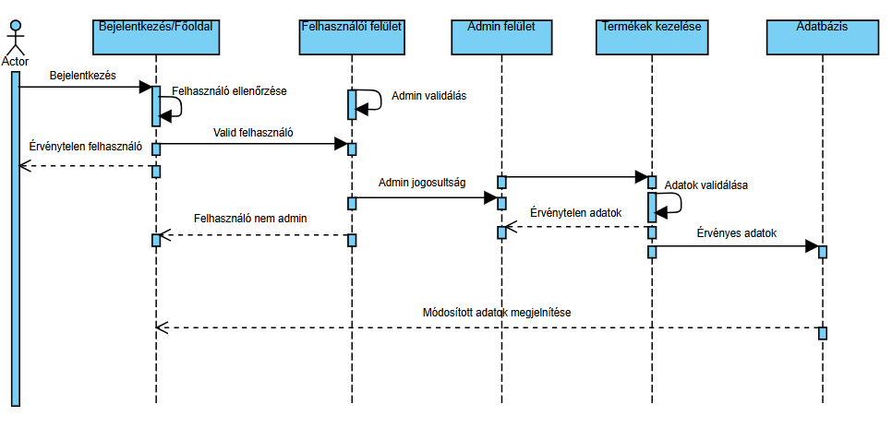
Sequence diagramok Termékek kezelése

Slide 7
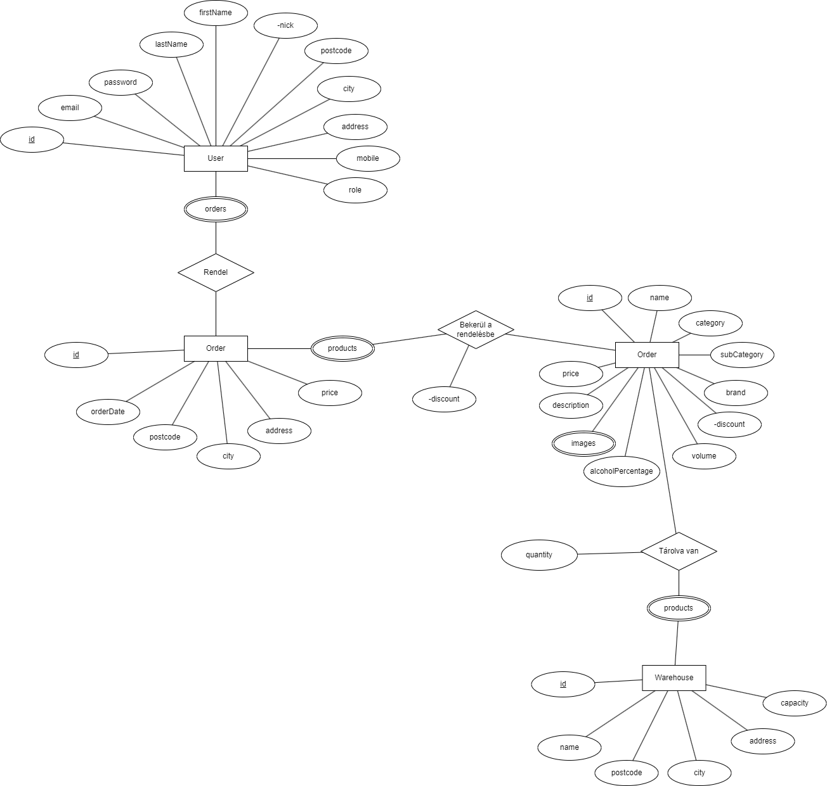
Egyed-Kapcsolat diagram

Slide 8
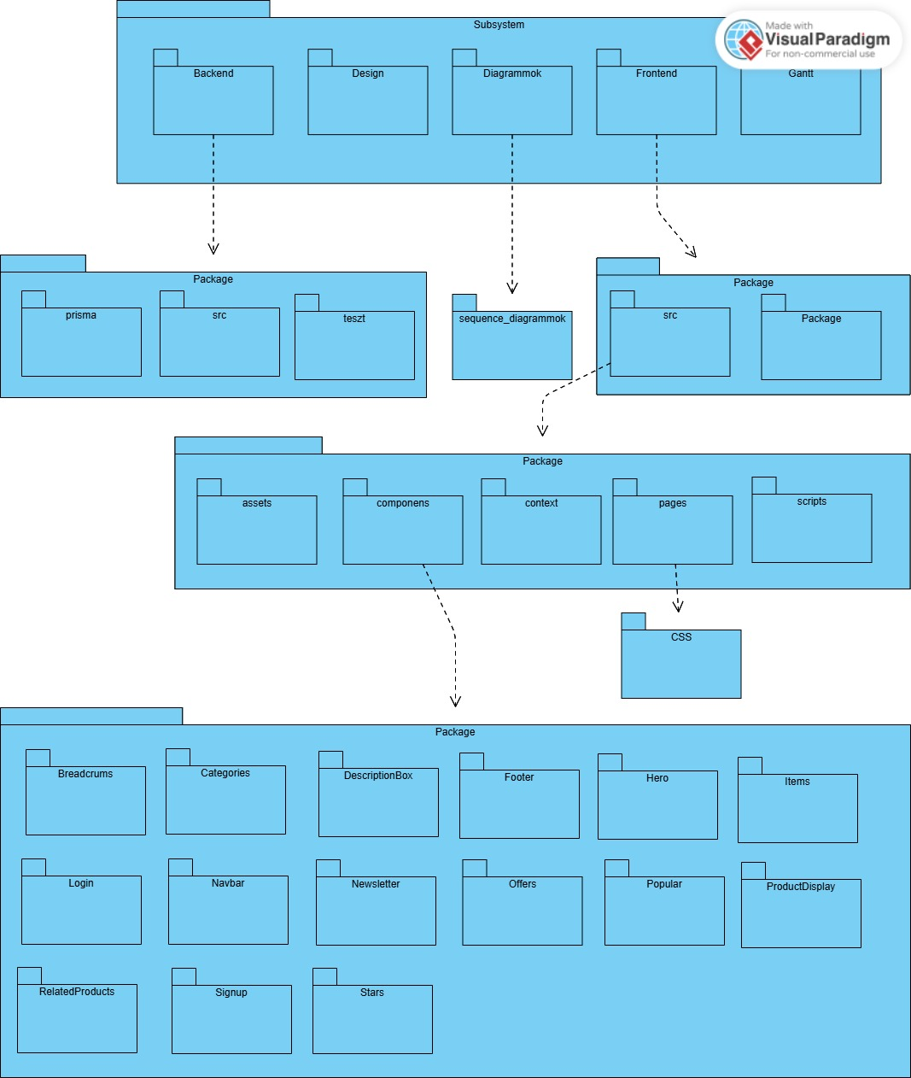
Package diagram

Slide 9
Képernyötervek

Slide 10
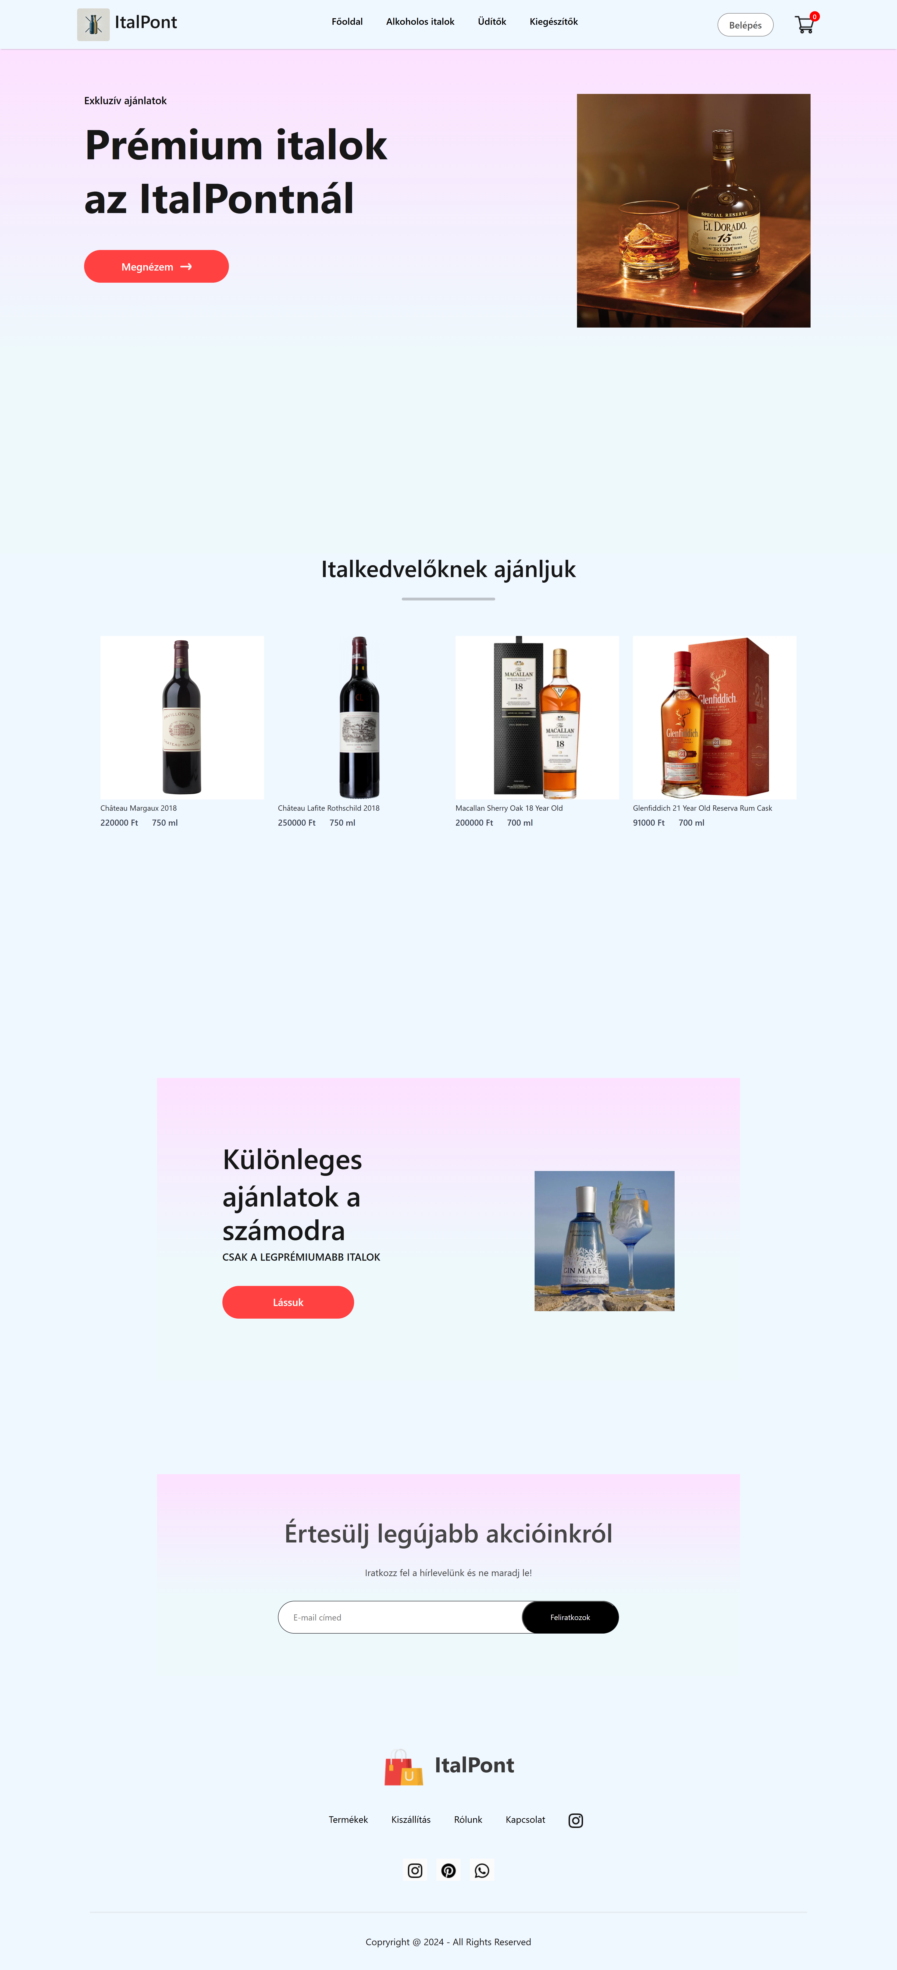
Föoldal

Slide 11
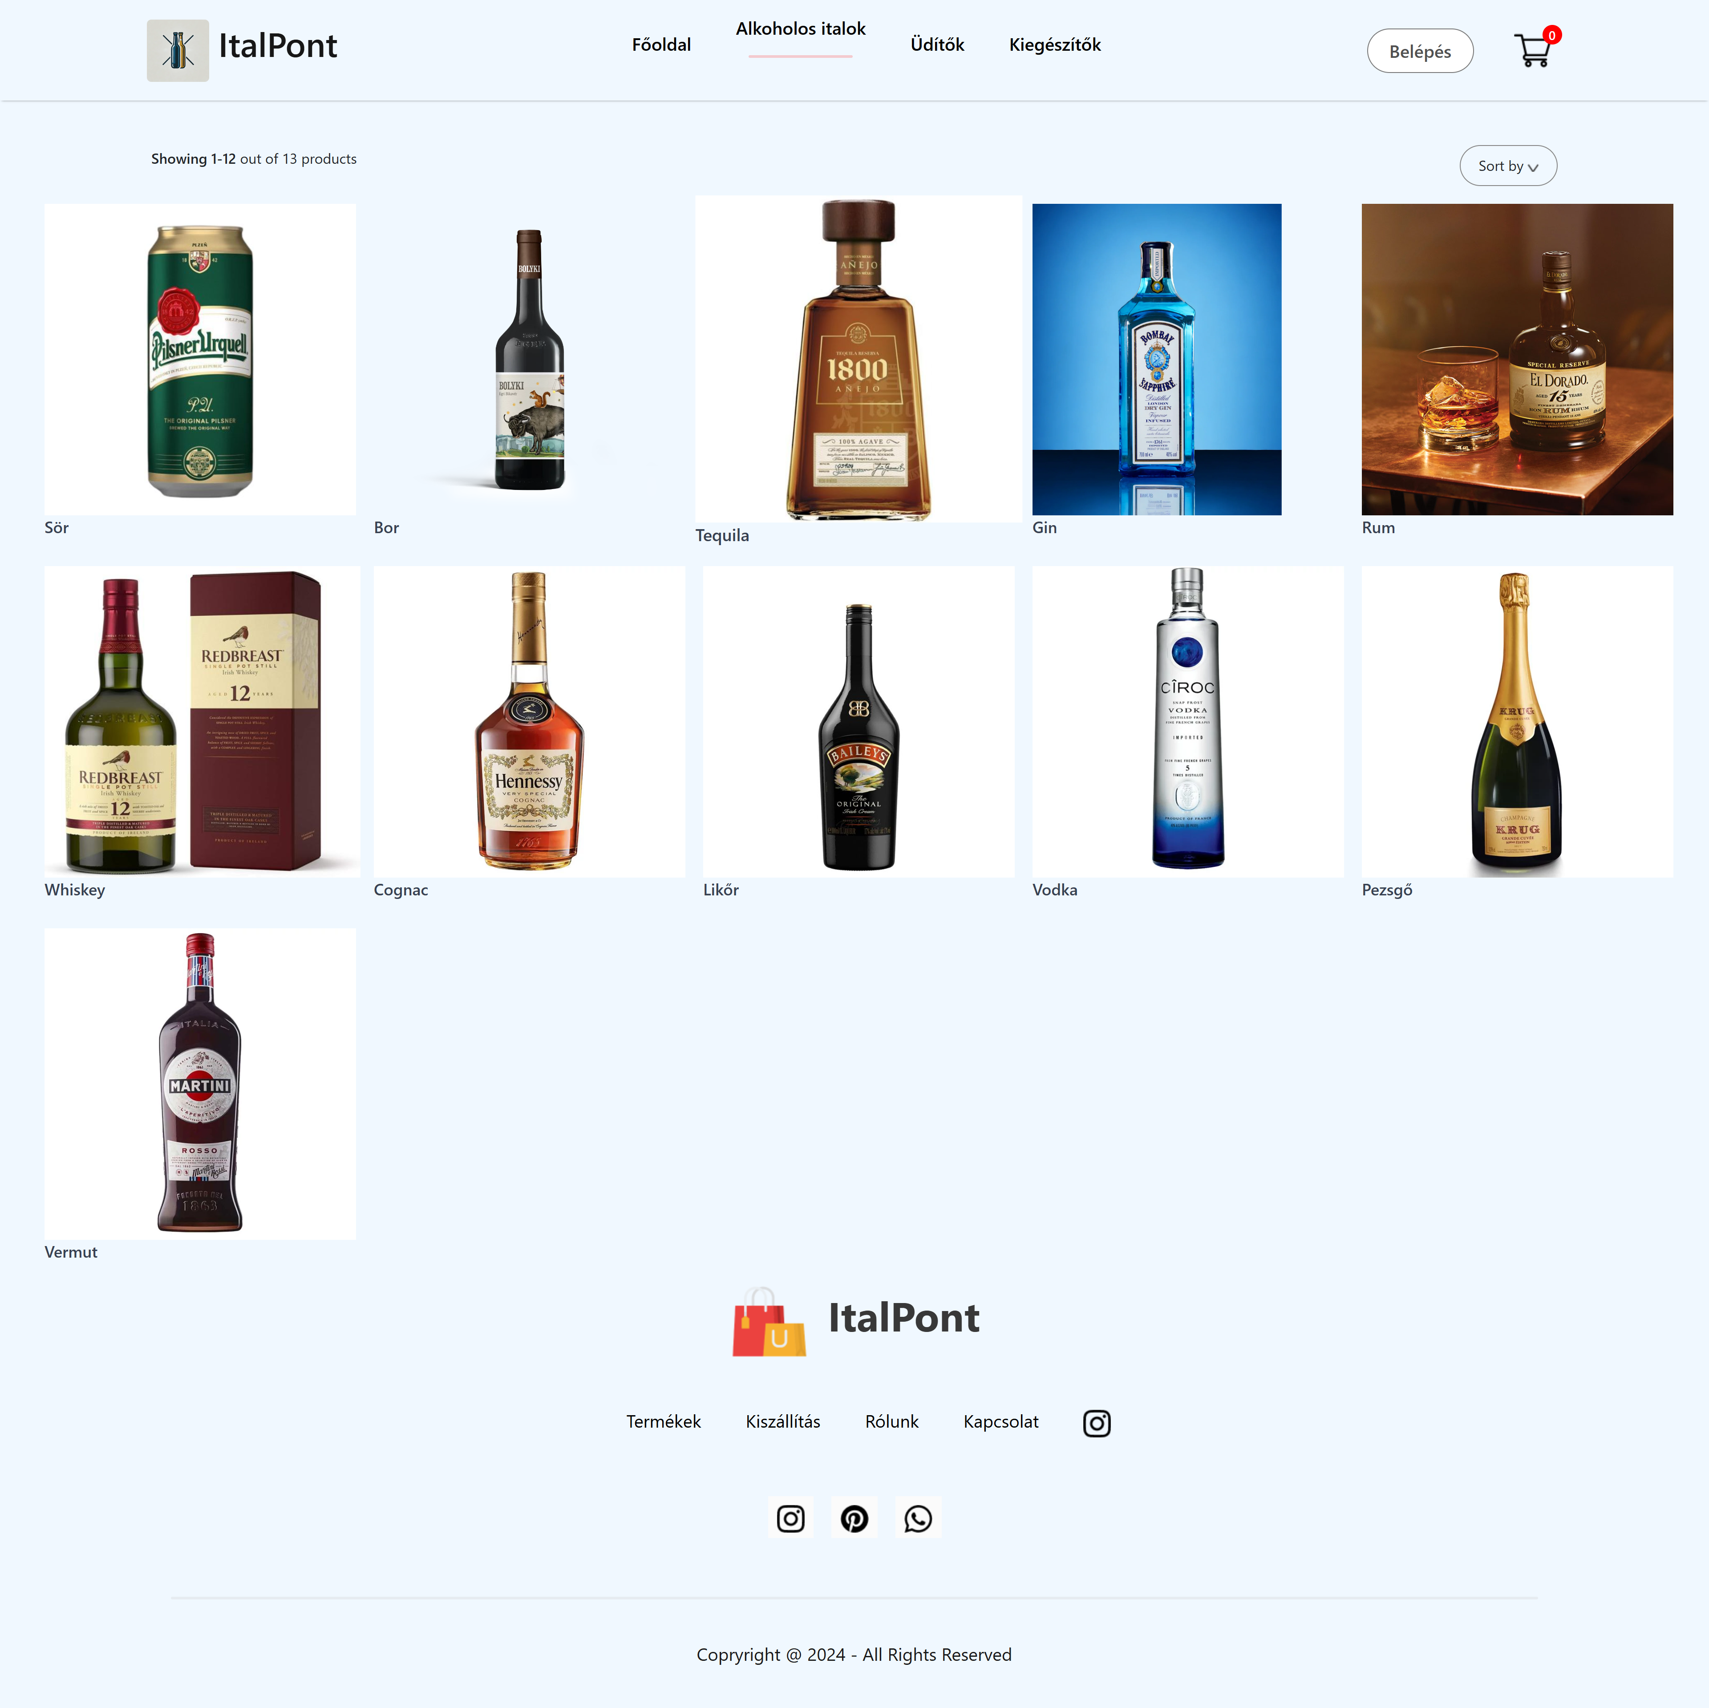
Kategóriák

Slide 12
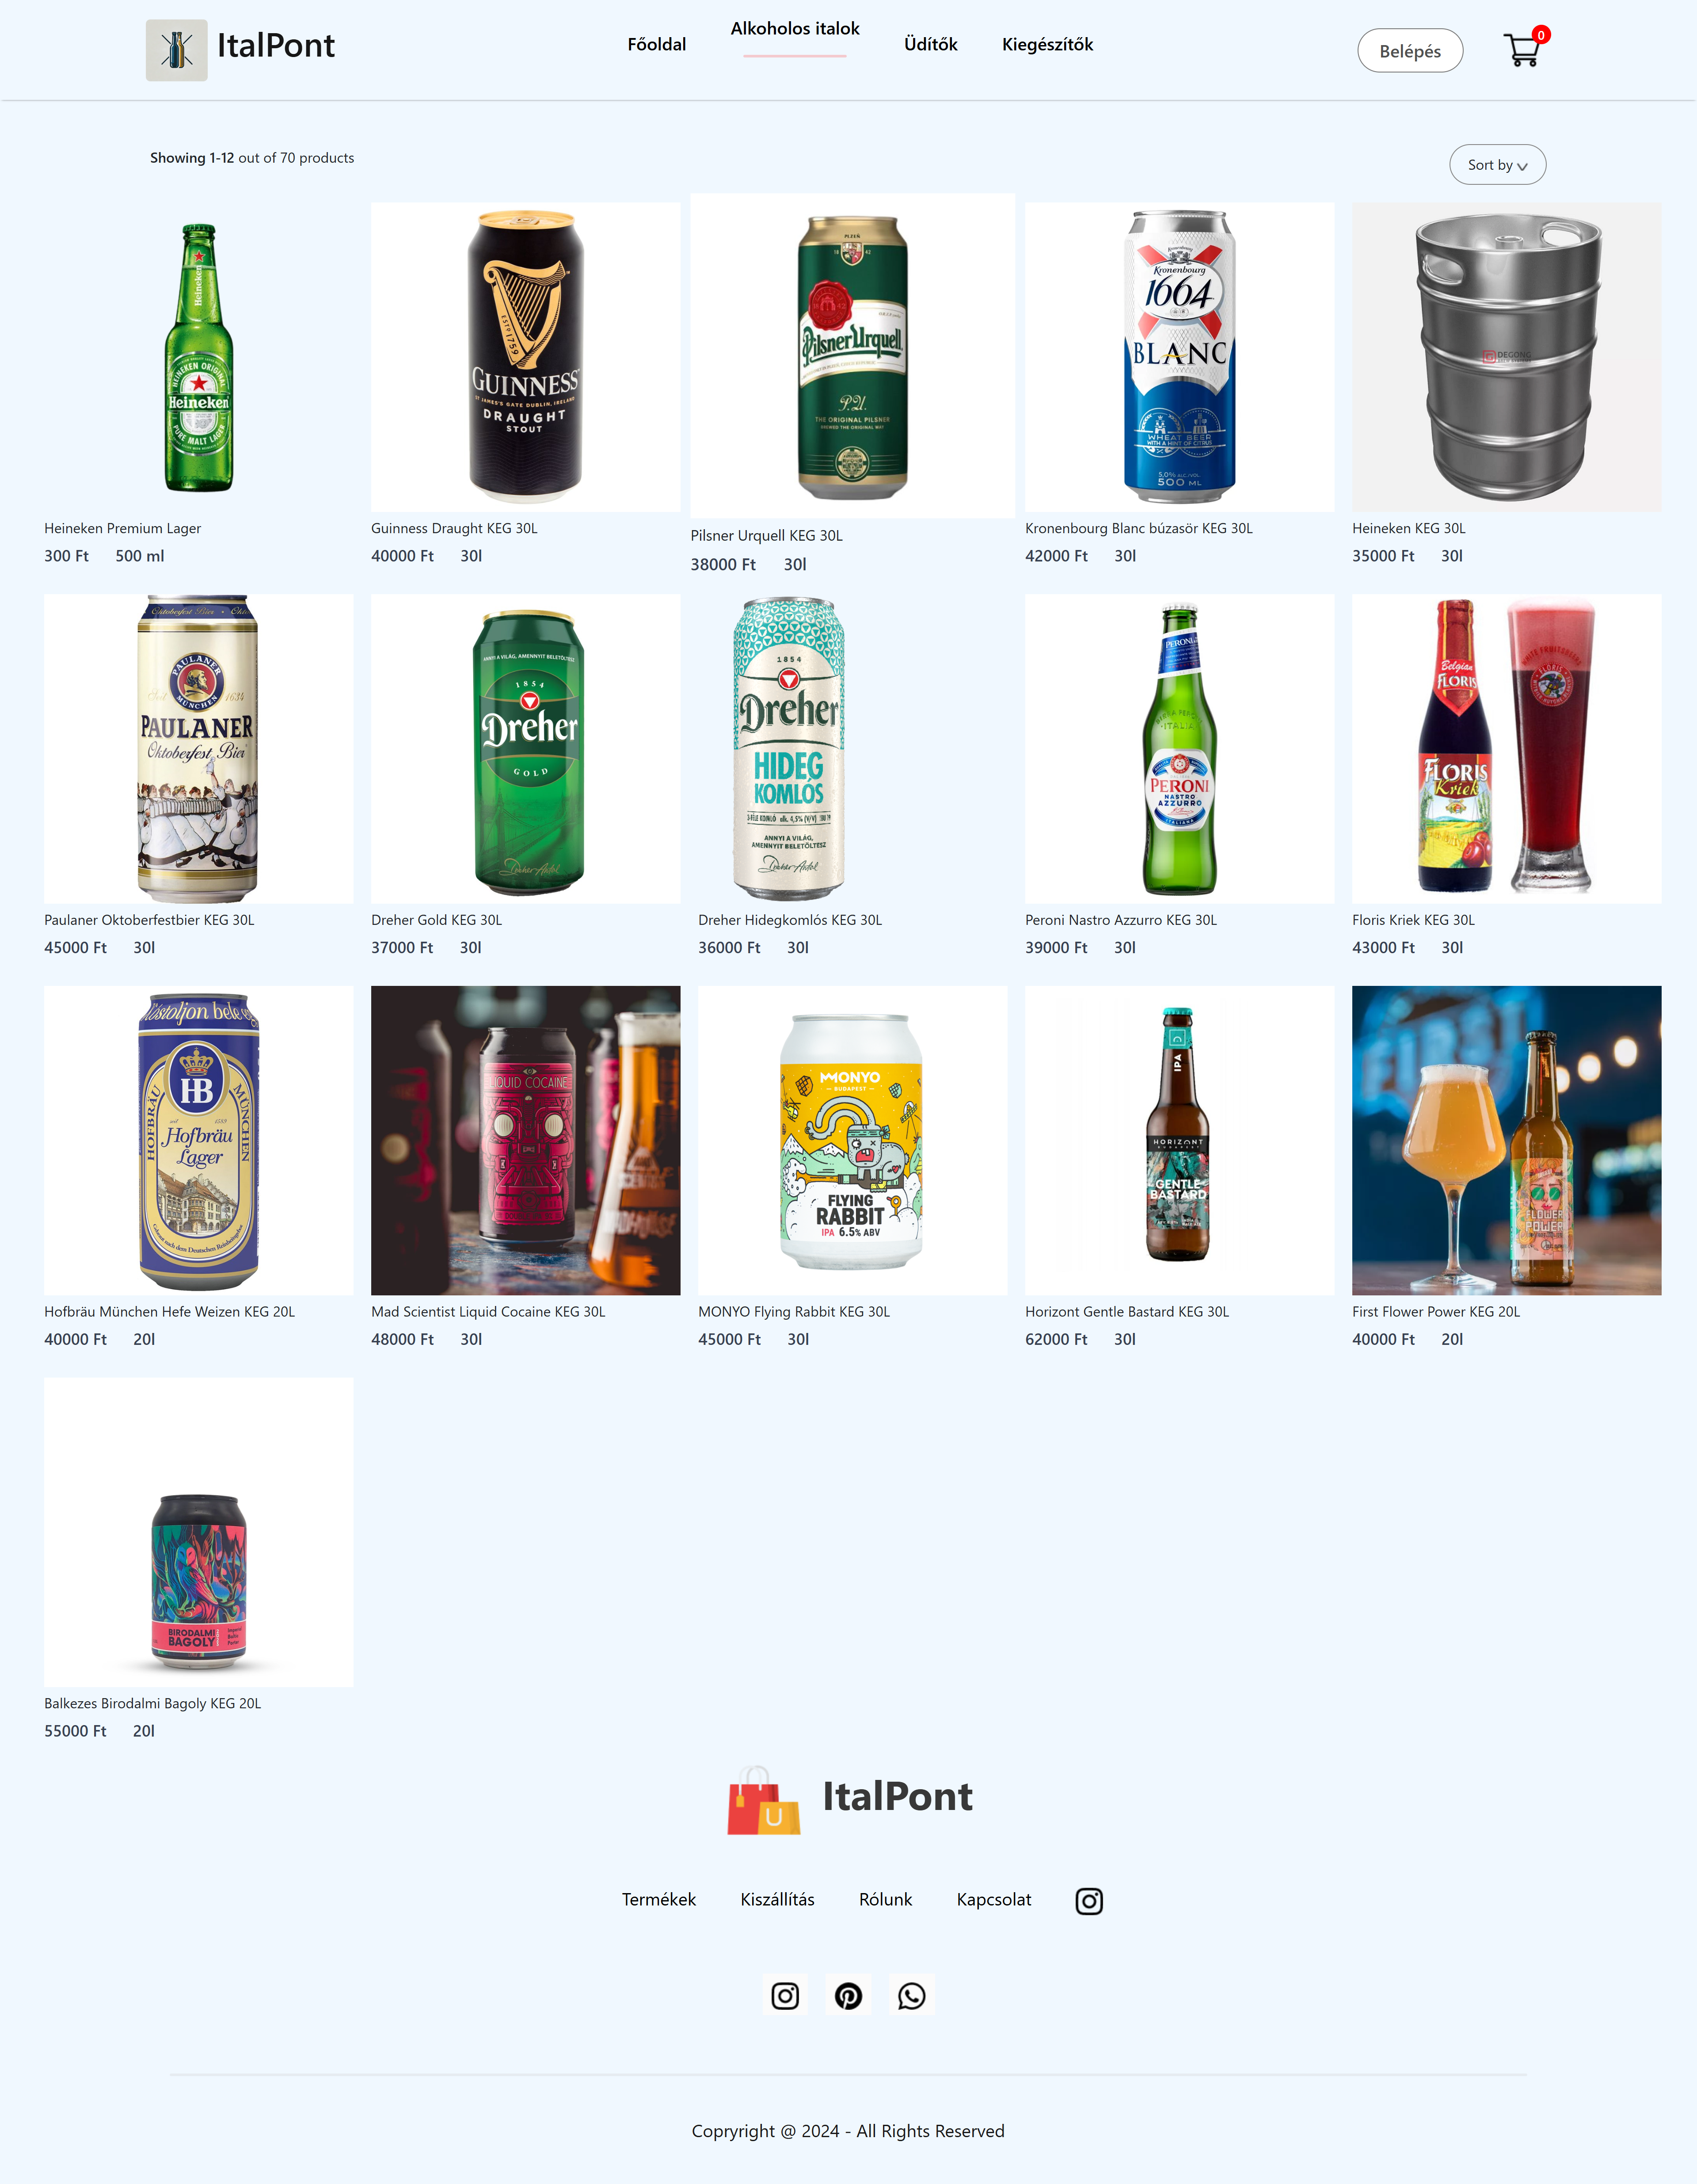
Termékek (kategórián belül)

Slide 13
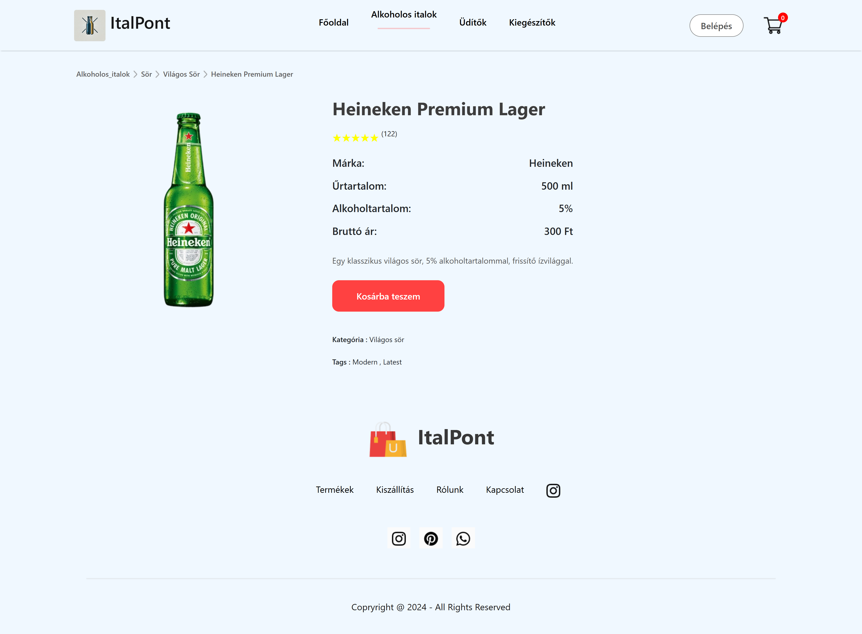
Termék

Slide 14
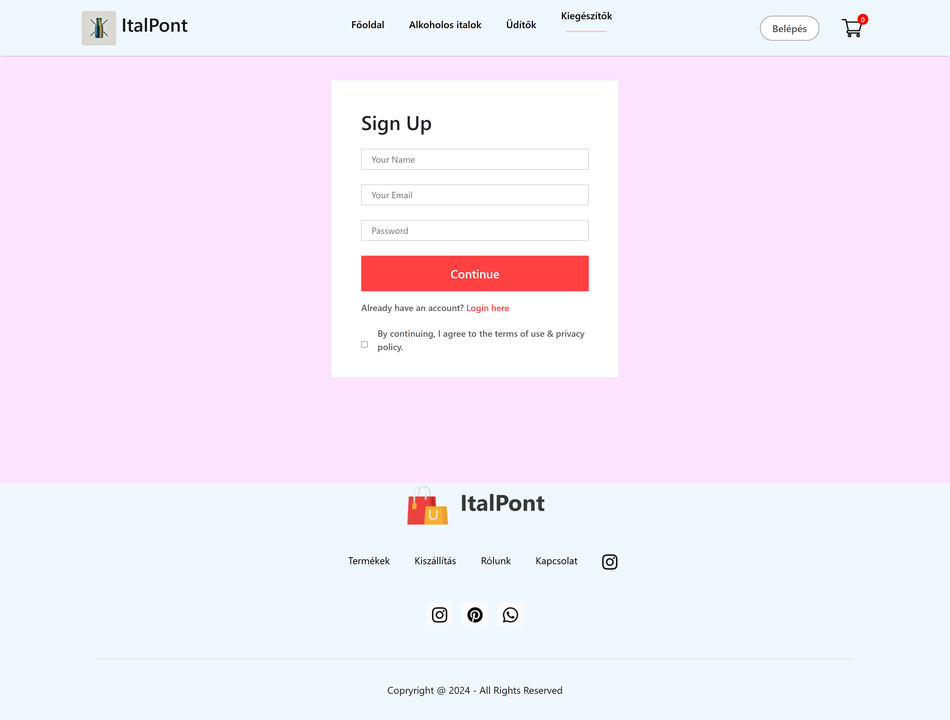
Login/Sign Up

Slide 15
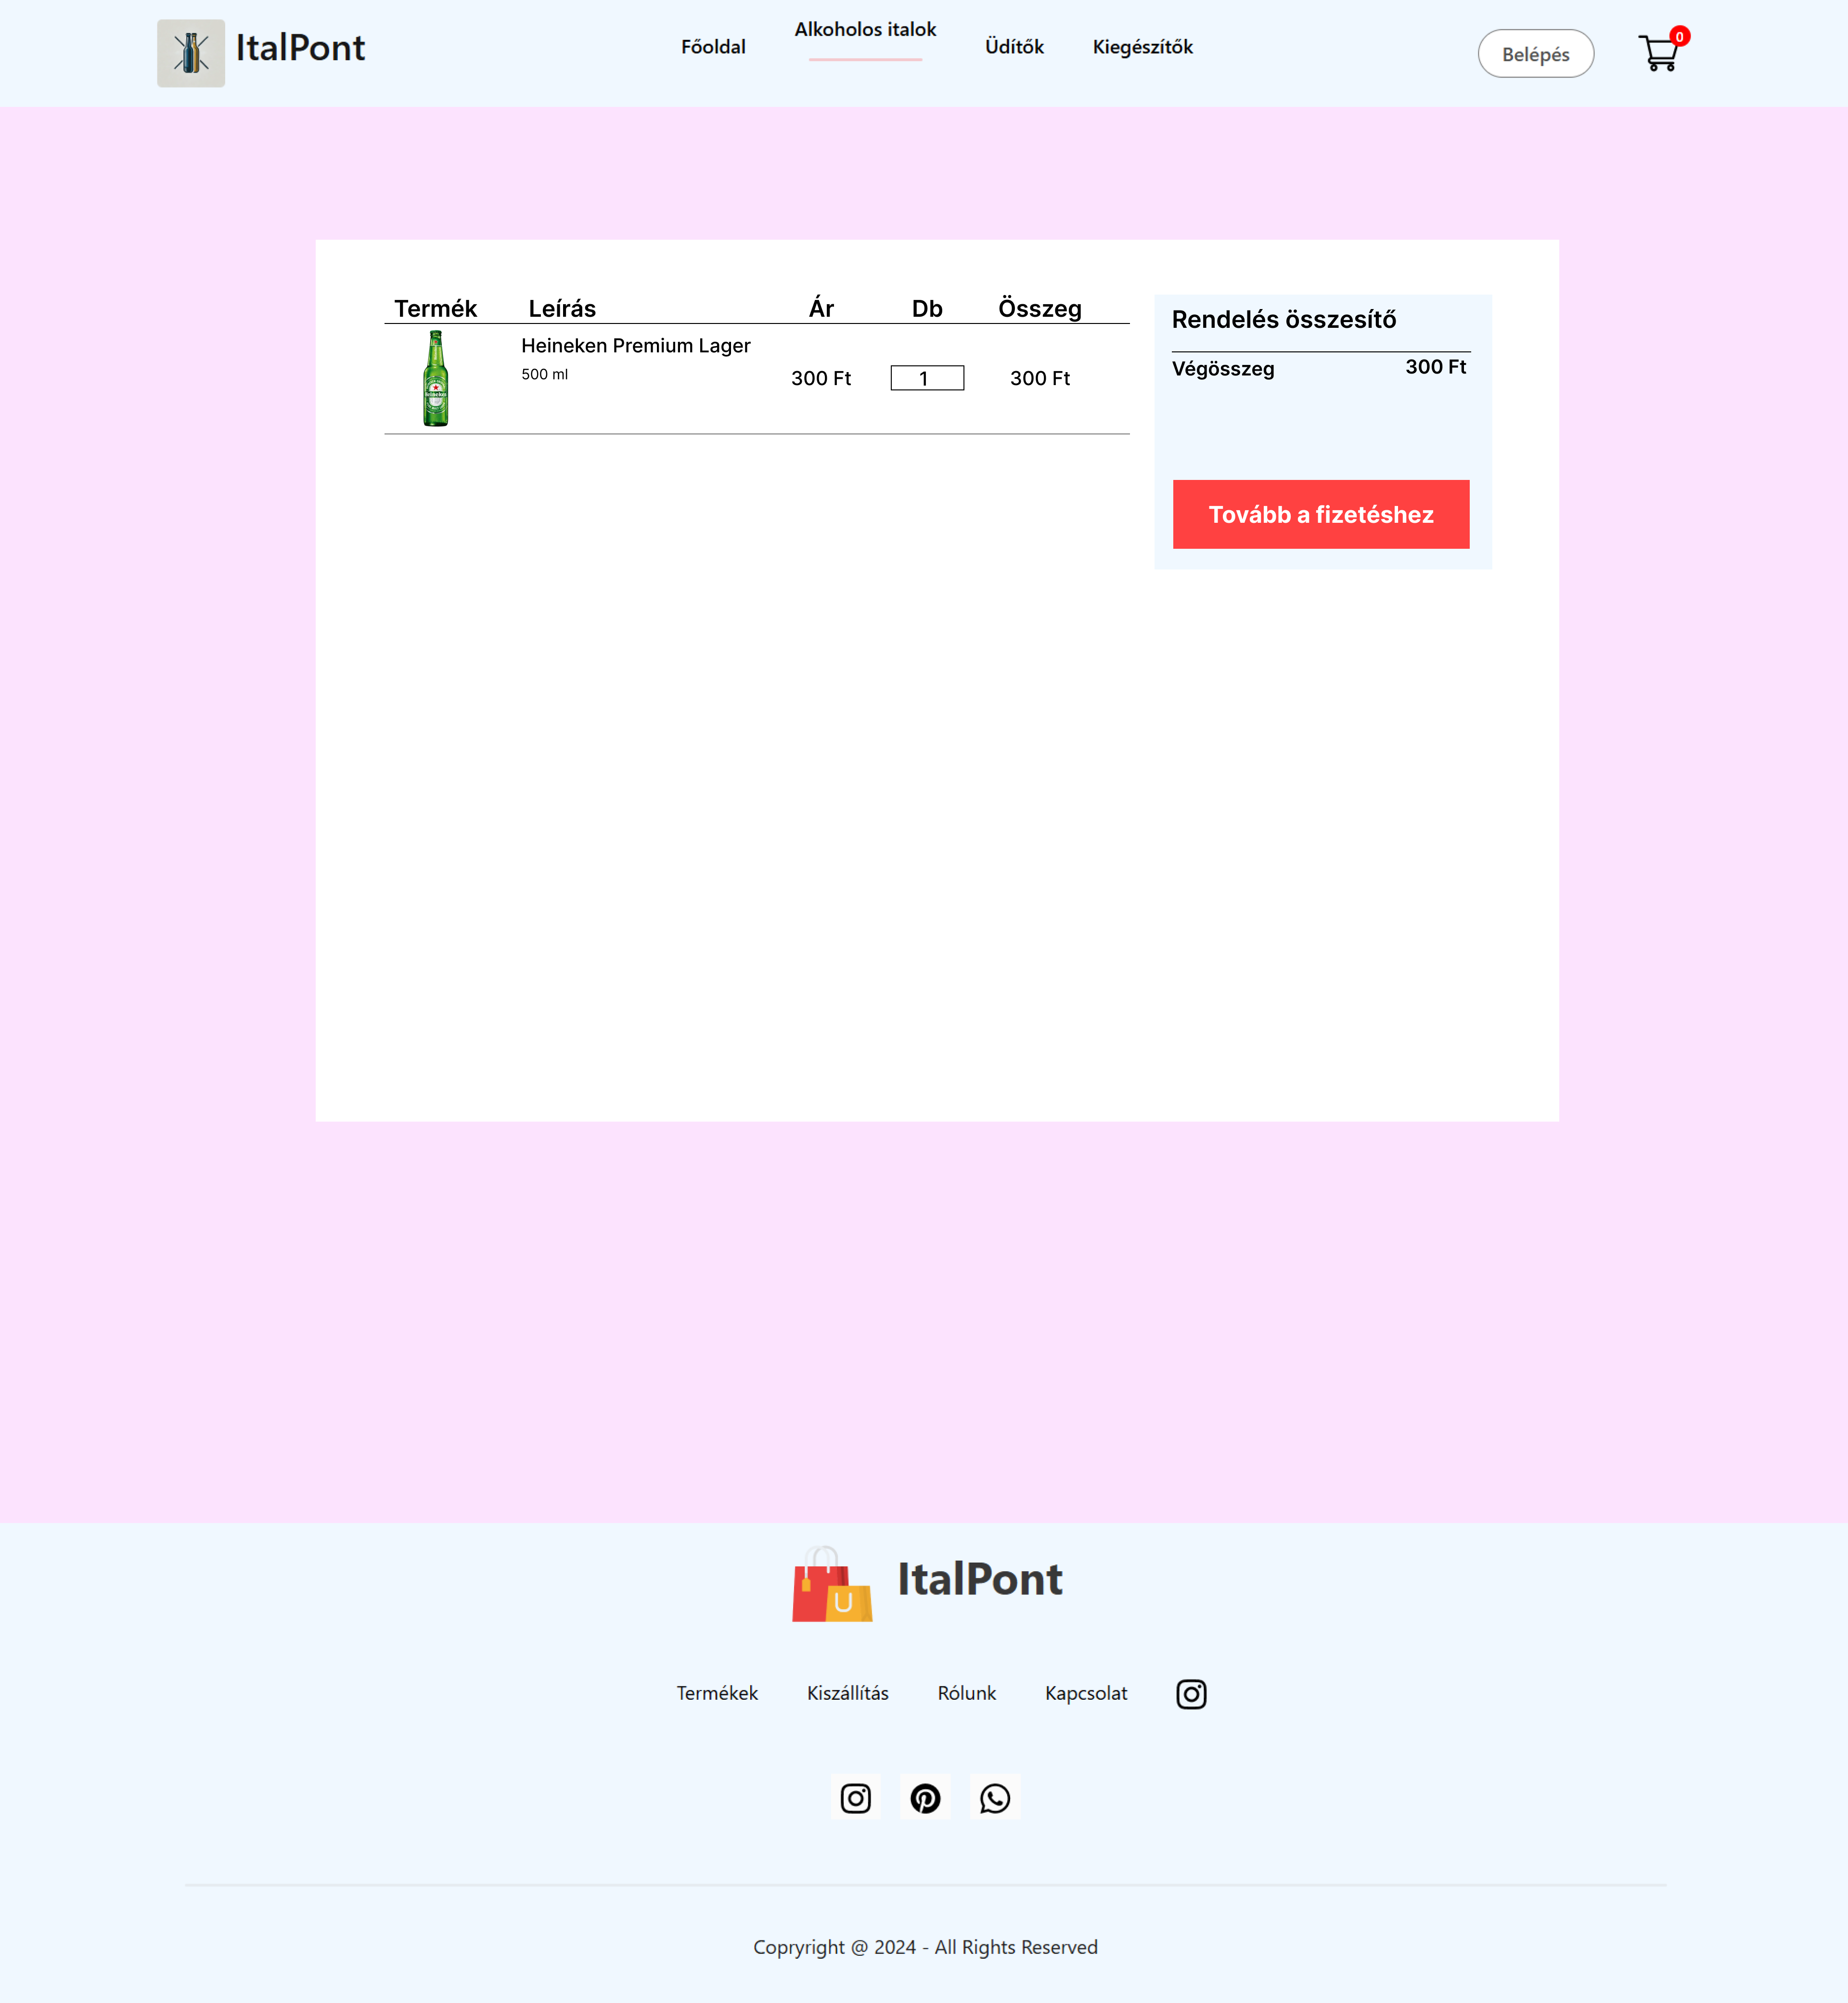
Kosár

Slide 16
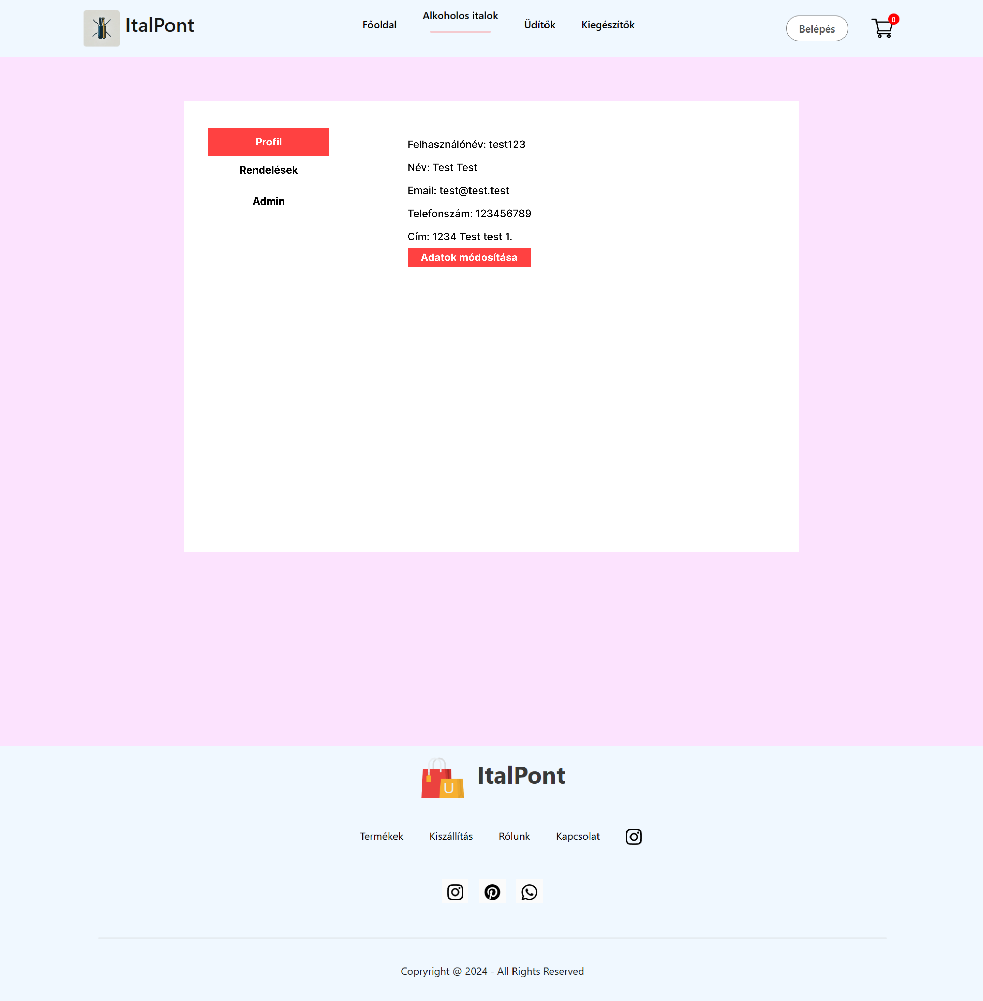
Felhasználó

